Slide 1

Perbandingan Antara Antarmuka Berbasis Teks dan Suara pada aplikasi to-do list degan Metode System Usability Scale (SUS) dan Analysis Varians (ANOVA)
Ricky mardianto - 6025231043

Slide 2
pendahuluan
todo list banyak digunakan sebagai panduan untuk efisiensi tugas sehari hari.
berdasarkan kajian teori sebelumnya, antarmuka berbasis suara menawarkan kemudahan akses dan interaksi yang lebih langsung dibandingkan yang konvensional.
maka dari itu saya ingin melihat antarmuka mana yang memberikan perubahan signifikan dalam interaksi pada aplikasi todo list berbasis teks ka atau suara pada aplikasi todo voice usulan saya dengan exisiting app todo_docket.

Slide 3

Metodologi penelitian

Slide 4
Pembuatan instrumen
S ystem Usability Scale (SUS)
Analysis Varians (ANOVA)

Slide 5
Pembuatan instrumen
Skala Likert
Aturan SUS :
Dalam soal pernyataan 1, 3, 5, 7, 9 posisi skala dikurangi 1
Dalam soal pernyataan 2, 4, 6, 7, dan 10, kontribusi adalah 5 minus posisi skala.
Skor SUS didapat dari hasil penjumlahan skor setiap jawaban kemudian dikali 2,5
Jawaban | Skor
Sangat Tidak Setuju | 1
Tidak Setuju | 2
Netral | 3
Setuju | 4
Sangat Setuju | 5

Slide 6
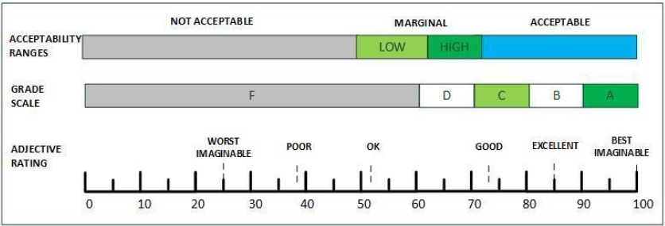
Pembuatan instrumen
System Usability Scale (SUS) memiliki tiga perspektif penilaian yang berbeda: acceptability, grade scale dengan penilaian A, B, C, D, dan F, serta adjective rating yang mencakup worst imaginable, poor, ok, good, excellent, dan best imaginable
SUS Score Percentile Rank berbeda dengan tiga sudut pandang sebelumnya, karena mengelompokkan nilai ke dalam tiga kategori. Evaluasi berdasarkan SUS Score Percentile Rank menghasilkan penilaian dalam kategori A, B, C, D, dan F yang dapat dilihat pada pada tabel 3

Slide 7
hipotesis
Tidak ada perbedaan signifikan antara antarmuka berbasis teks dan suara.
Tidak ada perbedaan signifikan antara pekerjaan pada penggunaan aplikasi
Tidak ada perbedaan signifikan antara pria dan Wanita pada penggunaan aplikasi.

Slide 8
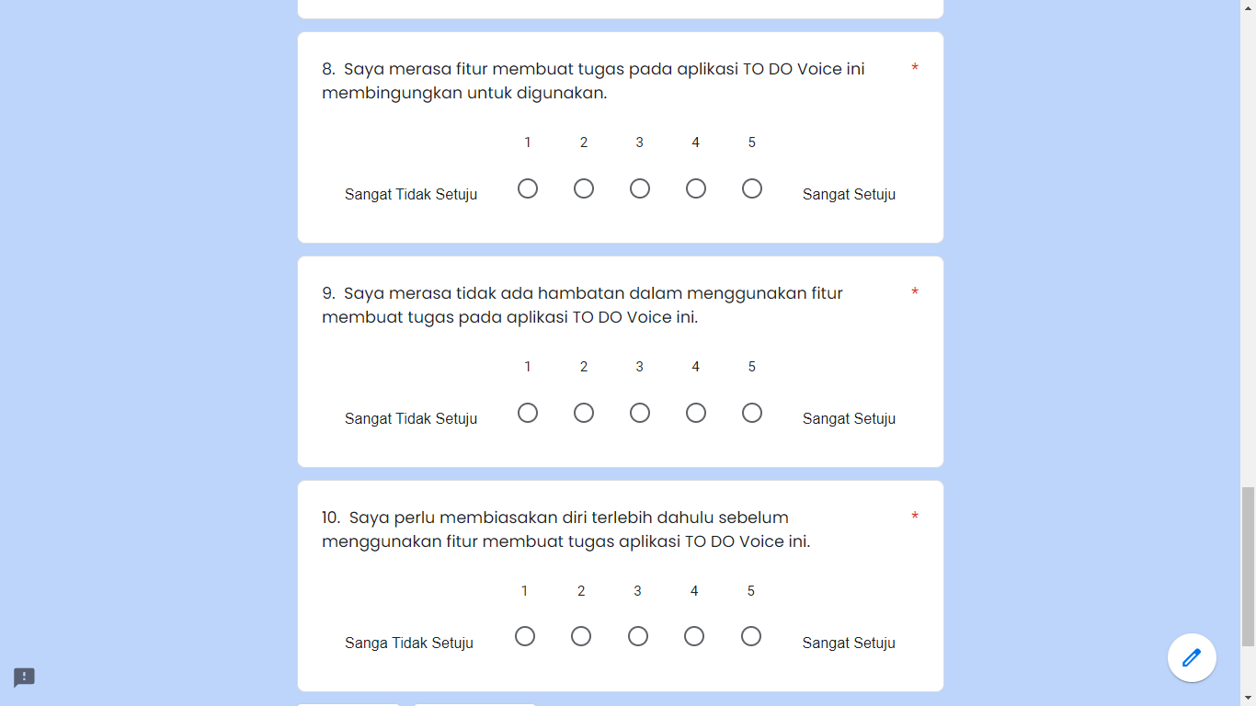
Penggalan google form

Slide 9
Hasil perhitungan
Aplikasi TO DO Voice

Slide 10
Hasil perhitungan
Aplikasi todo_docket

Slide 11
ANOVA
Tingakat signifikan a = 0,05 atau 5%.
Kemudian dilakukan perhitungan varians dalam setiap kelompok dan varians di antara kedua kelompok, dan kemudian dilakukan perhitungan statistik uji F.
Pengujian ini dilakukan dengan melihat nilai probabilitas yang terdapat pada anova nilai F, apabila nilai probabilitas < 0,05 maka variabel memiliki pengaruh signifikan terhadap aplikasi.

Slide 12
Uji faktor antarmuka berbasis teks dan suara
Nilai F: 1.487325604244449Nilai
Nilai p-value: 0.23837175605403477
Hasil : Tidak adanya perbedaan yang signifikan.

Slide 13
Uji faktor pekerjaan
TO DO Voice
Nilai F: 1.0793308148947653Nilai
Nilai p-value: 0.3292252741393588
Hasil : Tidak adanya perbedaan yang signifikan.
todo_docket
Nilai F: 0.0033684210526315787
Nilai p-value: 0.955141776815566
Hasil : Tidak adanya perbedaan yang signifikan.

Slide 14
Uji faktor gender
TO DO Voice
Nilai F: 13.635802469135802
Nilai p-value: 0.006106693788582005
Hasil : Terdapat perbedaan yang signifikan.
todo_docket
Nilai F: 0.020253164556962026
Nilai p-value: 0.8903511595535569
Hasil : Tidak adanya perbedaan yang signifikan.

Slide 15
Kesimpulan
TO DO Voice memperoleh nilai 66,25 dengan grade D dan dengan tingkat ‘OK’
todo_docket memperoleh nilai 73,5 dengan grade C dan dengan tingkat ‘Good’
aplikasi usulan masuk dalam kategori penerimaan yang rendah dengan marginal yang tinggi dibandingkan dengan aplikasi todo_docket yang masuk pada tingkat penerimaan yang baik
Faktor perbedaan antara antarmuka berebasis teks dan suara dan pekerjeaan menunjukkan tidak adanya signifikansi terhadap penggunaan aplikasi.
faktor gender menunjukkan adanya perbedaan signifikan pada penggunaan aplikasi berdasarkan hasil uji menggunakan ANOVA.
Hasil pada aplikasi usulan TO DO Voice tersebut mungkin dipengaruhi oleh penggunaan yang jarang sehingga perlu adanya kebiasaan dalam menggunakan aplikasi

Slide 16
Saran
Pemrosesan dalam menerima suara dari pengguna dapat lebih lama diproses agar mendapat seluruh kata.
Menambah jumlah partisipan untuk menghasilkan data yang lebih kuat dan lebih luas menghasilkan validitas hasil penelitian yang lebih baik.
Menambahkan faktor yang perlu diujikan pada penggunaan aplikasi untuk analisis lebih lanjut terhadap penggunaan aplikasi.

